Slide 1

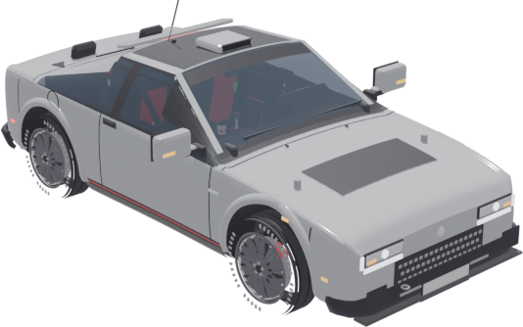
Presented by AVIS
Proof, not guesswork.
AI coaching verified in the game’s own physics
AI Gaming
Notes:
ProofPlay oyunun öz fizikası ilə məsləhəti yoxlayır. Başlıqdan dərhal sonra əvvəlki oyun haqqında açıqlamaya keçin.
Tövsiyə olunan vaxt: 10 saniyə.
Mənbə: docs/hackathon/PROOFPLAY_PITCH_INFO.md. Layihə ölçmələri: 9 oktyabr 2026. Dizayn istinadı və komanda məlumatı: C:/Users/Sanan/Downloads/ProofPlay.pdf. Qiymətləndirmə meyarları layihənin pitch sənədindən götürülüb.

Slide 2

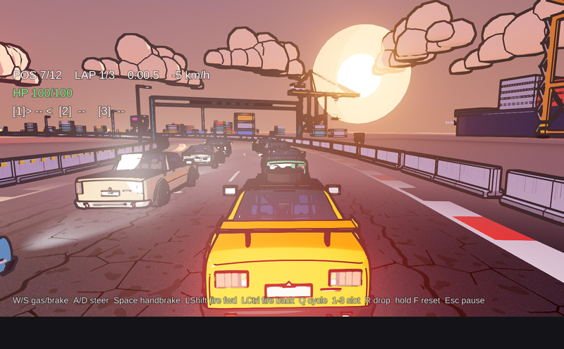
02
What we built at the hackathon
The game existed before the event. ProofPlay is the new coaching layer.
ProofPlay
Race recording
Replay analysis
Counterfactual search and proof
Replay-verified leaderboard
Race debrief dashboard
New work lives in proofplay/
RIVAL LINE
Notes:
İlk 20 saniyədə bu açıqlamanı deyin: RIVAL LINE əvvəlki işimizdir. Hakaton işi ProofPlay qatıdır. Yazıcı, analiz, kontrafaktik sübut, leaderboard yoxlaması və dashboard yeni işdir. Şəkil layihənin real oyun görüntüsüdür.
Tövsiyə olunan vaxt: 15 saniyə.
Mənbə: docs/hackathon/PROOFPLAY_PITCH_INFO.md. Layihə ölçmələri: 9 oktyabr 2026. Dizayn istinadı və komanda məlumatı: C:/Users/Sanan/Downloads/ProofPlay.pdf. Qiymətləndirmə meyarları layihənin pitch sənədindən götürülüb.

Slide 3
03
Players need a change they can trust
A race result explains the outcome. It does not tell the player what will work next time.
“Where did I lose time?”
23.2 s
Telemetry can locate slow sections.
lost in the first 820 m
“What should I change?”
One real keyboard race.
The player stopped during lap 1.
Their own best lap exposed the loss.
A useful coach must test the proposed fix.
Notes:
Problem konkret davranışdır: oyunçu növbəti yarışda nəyi dəyişməli olduğunu bilmir. Real klaviatura yarışında əsas itki ilk 820 metrdə idi. Bu tək nümunədir, istifadəçi sorğusu və ya ümumi bazar statistikası deyil.
Tövsiyə olunan vaxt: 25 saniyə.
Mənbə: docs/hackathon/PROOFPLAY_PITCH_INFO.md. Layihə ölçmələri: 9 oktyabr 2026. Dizayn istinadı və komanda məlumatı: C:/Users/Sanan/Downloads/ProofPlay.pdf. Qiymətləndirmə meyarları layihənin pitch sənədindən götürülüb.

Slide 4
04
The coaching loop
ProofPlay searches for small input changes and tests them with real game physics.
01
Record and replay
02
Find the weak sections
Capture steering, throttle and brake.
Reproduce the race with identical inputs.
Measure time lost at each corner.
Build a profile across six skills.
03
Search alternative inputs
04
Show verified advice
Shift the brake point by 5–30 m.
Simulate 10 candidates and the baseline.
Keep fixes that improve the simulation.
Compare the original and corrected run.
Notes:
AI hissəsi kontrafaktik axtarış və prioritetləşdirmədir. Eyni oyunun fizikası ilə namizəd dəyişikliklər sınanır. Altı bacarıq: sürət, xətt, döyüş, müdafiə, sabitlik, bərpa. Sübut yalnız simulyasiya daxilindəki yaxşılaşmanı bildirir, real insanın mütləq yaxşılaşmasını vəd etmir.
Tövsiyə olunan vaxt: 25 saniyə.
Mənbə: docs/hackathon/PROOFPLAY_PITCH_INFO.md. Layihə ölçmələri: 9 oktyabr 2026. Dizayn istinadı və komanda məlumatı: C:/Users/Sanan/Downloads/ProofPlay.pdf. Qiymətləndirmə meyarları layihənin pitch sənədindən götürülüb.

Slide 5
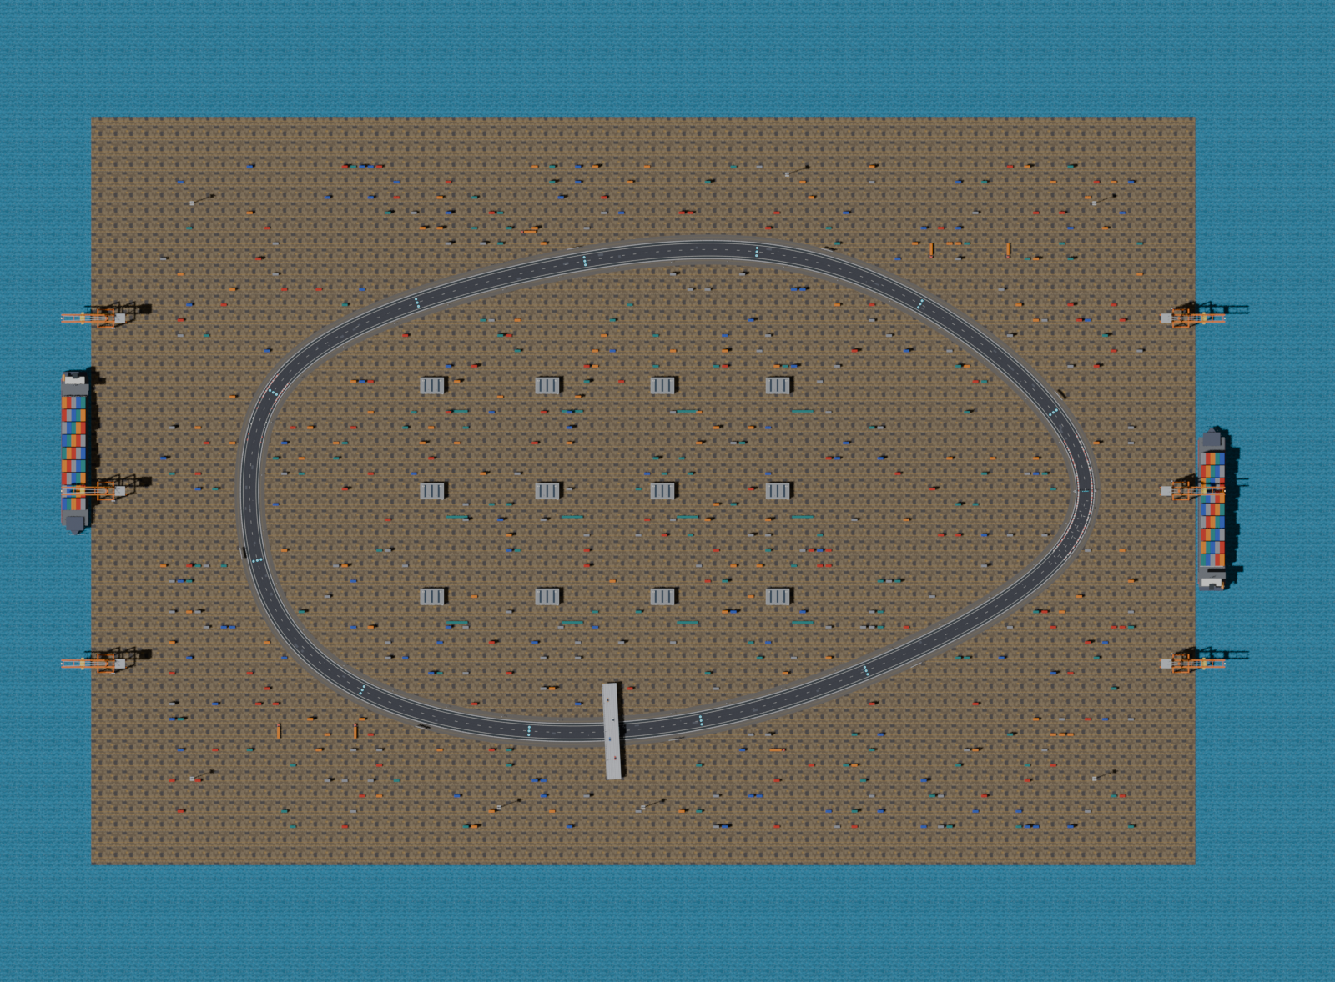
05
Live demo: race debrief
One race, two stages of feedback
≈5 s
Initial overview
Race statistics with feedback marked
as unverified.
≈90–200 s
Replay analysis and proof
Skill profile, time-loss map and
original vs corrected replay.
S01 Dock Loop • actual in-game track
Notes:
Canlı demoya keçin. Dashboard-da ilkin baxış, bacarıq profili, xəritə və düzəliş müqayisəsini göstərin. Bot testindən nümunə: döngə 3-də 30 m gec tormoz, +1.22 saniyə, 11 simulyasiya. Bu bot nümunəsidir. Real insan yarışında sübutlu döngə düzəlişi tapılmadı və sistem bunu açıq dedi. Tam analiz 4 maşında təxminən 90 s, 12 maşında 200 s çəkir. Səhnədə gözləməmək üçün əvvəlcədən tamamlanmış hesabatı açın, yeni yarışın ilkin baxışını ayrıca göstərin.
Tövsiyə olunan vaxt: 90 saniyə.
Mənbə: docs/hackathon/PROOFPLAY_PITCH_INFO.md. Layihə ölçmələri: 9 oktyabr 2026. Dizayn istinadı və komanda məlumatı: C:/Users/Sanan/Downloads/ProofPlay.pdf. Qiymətləndirmə meyarları layihənin pitch sənədindən götürülüb.

Slide 6
06
Three coaches, the same 14 races
Every recommendation was tested by re-simulating the race.
Coach | Advice tested | Works | Worse / crash | Mean gain
Classic statistics | 32 | 37.5% | 59% | 0.31 s
LLM coach GPT-5-mini | 34 | 76.5% | 21% | 0.63 s
ProofPlay | 31 | 100% | 0% | 1.05 s
100% refers to the 31 recommendations ProofPlay selected after verification.
This controlled test includes planted faults. It does not establish a 100% success rate for human players.
Notes:
ProofPlay yalnız simulyasiyada işlədiyini yoxladığı məsləhətləri göstərir. Ona görə 100% konstruksiyaya görədir. Eyni 14 yarışın 12-sində tormoz qüsuru qəsdən əkilib. Rule: 12/32 işləyir, 19/32 pisləşmə və ya qəza. LLM: 26/34 işləyir, 7/34 pisləşmə və ya qəza. ProofPlay: 31/31 işləyir. Orta qazanc 1.054 s və 0.633 s, təxminən 1.7 dəfə fərq. Bu insan pilotunun nəticəsi deyil.
Tövsiyə olunan vaxt: 35 saniyə.
Mənbə: proofplay/results/benchmark.md; docs/hackathon/PROOFPLAY_PITCH_INFO.md, bölmə 6.1. Layihə ölçmələri: 9 oktyabr 2026. Dizayn istinadı və komanda məlumatı: C:/Users/Sanan/Downloads/ProofPlay.pdf. Qiymətləndirmə meyarları layihənin pitch sənədindən götürülüb.

Slide 7
07
Evidence behind the prototype
Replay verification checks whether the recorded inputs really produce the claimed result.
22,627
10 / 10
12 / 12
simulation steps
tampered runs rejected
race statistics matched
A real three-lap keyboard race
replayed bit for bit.
False time, position, inputs or setup.
The original run was accepted.
Two races, six fields each, checked
against the game’s result screen.
Notes:
Deterministik replay sübutun əsasıdır. 22,627 addım olan real yarış bit-bit eyni təkrarlandı. On saxta sessiya rədd edildi, orijinal qəbul edildi. Nəticə ekranındakı altı sahə iki yarışda tam uyğun gəldi. Replay yoxlaması girişlərin insan tərəfindən yaradıldığını sübut etmir.
Tövsiyə olunan vaxt: 20 saniyə.
Mənbə: docs/hackathon/PROOFPLAY_PITCH_INFO.md. Layihə ölçmələri: 9 oktyabr 2026. Dizayn istinadı və komanda məlumatı: C:/Users/Sanan/Downloads/ProofPlay.pdf. Qiymətləndirmə meyarları layihənin pitch sənədindən götürülüb.

Slide 8
08
What the prototype cannot prove yet
The system reports uncertainty when it cannot find a verified fix.
Human learning
A verified simulation gain is not a measured human improvement.
The real player test produced no verified corner fix.
Bot-generated inputs
Replay proves the result, not who drove.
One keyboard sample is insufficient for an anti-cheat threshold.
Coverage and latency
Today the integration supports our racing game.
Full analysis takes about 90–200 seconds.
Notes:
Uğursuzluqları açıq deyin. Sürətli insan oyunçuda tormoz və qaz dəyişikliyi qazanc vermədi. İnsan və bot girişləri arasında fərq tapılıb, amma n=1 hədd üçün kifayət deyil. Bəzi böyük simulyasiya qazancları döyüş hadisələrindən gələ bilər, buna görə sabitlik yoxlaması lazımdır. Deterministik olmayan oyunlar əlavə vəziyyət snapşotu tələb edir.
Tövsiyə olunan vaxt: 25 saniyə.
Mənbə: docs/hackathon/PROOFPLAY_PITCH_INFO.md. Layihə ölçmələri: 9 oktyabr 2026. Dizayn istinadı və komanda məlumatı: C:/Users/Sanan/Downloads/ProofPlay.pdf. Qiymətləndirmə meyarları layihənin pitch sənədindən götürülüb.

Slide 9
09
Deployment and next steps
The proof engine uses game telemetry and local CPU simulation.
$0
Next validation
A paired pilot with 5–8 players.
More human races for bot detection.
LLM cost for the proof engine
Next integration
39 MB
State snapshots to reduce analysis time.
A second genre through a game adapter.
memory per process
Notes:
İcra xərci CPU vaxtıdır. $0 LLM yalnız sübut mühərrikinin LLM xərcidir, ümumi infrastrukturun pulsuz olduğunu bildirmir. 39 MB bir prosesin ölçülmüş yaddaşıdır. Gələcək işlər plan olaraq deyilir: insan pilotu, anti-cheat üçün data, snapşotla sürətləndirmə, ikinci janr adapteri. 10 dəfə sürətləndirmə hələ ölçülməyib, onu nəticə kimi deməyin.
Tövsiyə olunan vaxt: 30 saniyə.
Mənbə: docs/hackathon/PROOFPLAY_PITCH_INFO.md. Layihə ölçmələri: 9 oktyabr 2026. Dizayn istinadı və komanda məlumatı: C:/Users/Sanan/Downloads/ProofPlay.pdf. Qiymətləndirmə meyarları layihənin pitch sənədindən götürülüb.

Slide 10
11
Appendix: performance and cost
Measured prototype values, before further acceleration
Metric | Measured value
Replay speed | 26× real time, about 5 s for two laps
Full analysis, six skills and three proofs | ≈90 s for 4 cars, ≈200 s for 12 cars
Initial overview from game statistics | ≈5 s
Memory per process | 39 MB, reduced from 125 MB
Session file | 1.1–1.7 MB per race
LLM baseline for comparison | 14 calls, ≈26K tokens, ≈$0.04
ProofPlay proof engine LLM cost | $0, local physics simulation
Notes:
Replay sürəti ilə tam analiz sürətini qarışdırmayın. 26× yalnız bir replay üçündür. Tam analiz çoxsaylı namizəd simulyasiyalarına görə 90–200 saniyə çəkir. LLM xərci müqayisə mühərrikinə aiddir.
Tövsiyə olunan vaxt: 0 saniyə.
Mənbə: docs/hackathon/PROOFPLAY_PITCH_INFO.md. Layihə ölçmələri: 9 oktyabr 2026. Dizayn istinadı və komanda məlumatı: C:/Users/Sanan/Downloads/ProofPlay.pdf. Qiymətləndirmə meyarları layihənin pitch sənədindən götürülüb.

Slide 11
12
Appendix: AI and evaluation coverage
Search and planning provide the coaching intelligence. Physics verifies the output.
Evaluation criterion | Weight | Evidence in this pitch
Value | 25 | Player problem and actionable coaching
Prototype and AI | 30 | Counterfactual search and live debrief
Testing | 20 | Three-coach comparison, replay and tamper tests
Implementation | 15 | Measured memory, latency and integration plan
Originality | 10 | Simulation-verified advice before publication
Game adapter plan: SaveState, LoadState, Step(input), result condition.
Criterion weights come from the project’s pitch brief. Human impact testing remains pending.
Notes:
Meyarlar layihənin PROOFPLAY_PITCH_INFO sənədindəki AI Gaming kartındandır. Rəsmi qaydaların ayrıca yoxlandığı iddiası edilməməlidir. AI klassik axtarış və planlaşdırmadır, LLM asılılığı yoxdur. Adapter gələcək işdir, başqa janr inteqrasiyası bu gün hazır deyil.
Tövsiyə olunan vaxt: 0 saniyə.
Mənbə: docs/hackathon/PROOFPLAY_PITCH_INFO.md. Layihə ölçmələri: 9 oktyabr 2026. Dizayn istinadı və komanda məlumatı: C:/Users/Sanan/Downloads/ProofPlay.pdf. Qiymətləndirmə meyarları layihənin pitch sənədindən götürülüb.

Slide 12
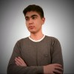
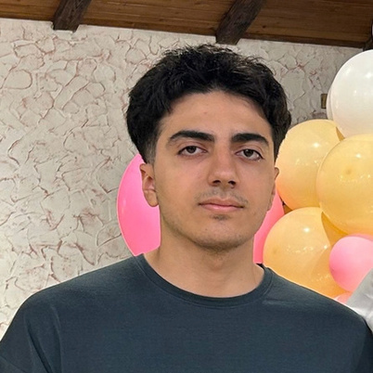
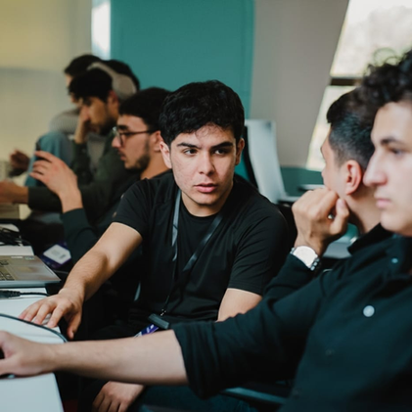
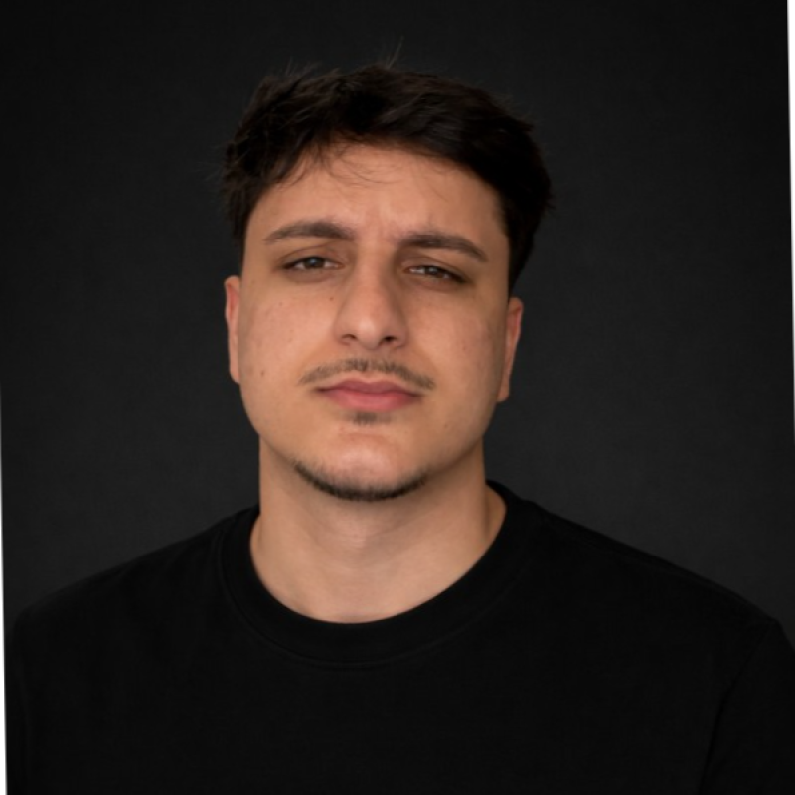
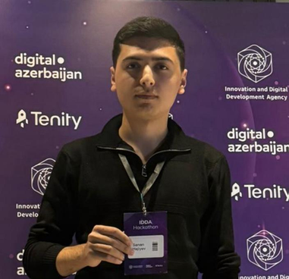
10
AVIS team
Rufat Dostaliyev
Omar Musazada
Farrukh Mammadli
Ravan Khanbabayev
Sanan Hajiyev
Data & ML
Product Manager
UI/UX Designer
IT Business Analytics
Fullstack Developer
Advice backed by a replay. Questions?
Notes:
Komandanı təqdim edin. Yekun: ProofPlay məsləhəti oyunun fizikası ilə yoxlayır və sübut tapılmadıqda bunu açıq deyir. Əsas pitch 5 dəqiqədir. Növbəti iki slayd sual-cavab üçün əlavə materialdır.
Tövsiyə olunan vaxt: 25 saniyə.
Mənbə: C:/Users/Sanan/Downloads/ProofPlay.pdf, səhifə 8. Layihə ölçmələri: 9 oktyabr 2026. Dizayn istinadı və komanda məlumatı: C:/Users/Sanan/Downloads/ProofPlay.pdf. Qiymətləndirmə meyarları layihənin pitch sənədindən götürülüb.

